Slide 1

ADB 实现原理简介
PLD/Kernel/System1
2015.11.30
--- xiaodong.wang

Slide 2
0. 目录
1. ADB概述
2. ADB整体架构和模块组成
3. ADBD
4. ADB Server
5. ADB client
6. ADB 通信
7. ADB 协议

Slide 3
1. ADB概述
Android Debug Bridge (adb) 是一个android开发调试工具。
adb源码位置是：system/core/adb.
ADB的组成：
adb/adb.exe，运行于PC端，包括Linux、Windows、Mac OS等系统之中。
adbd运行于Android设备的底层Linux之中。
构建不同文件，通过传入Android.mk的$(BUILD_SIMULATOR)变量是否为真。源码中由ADB_HOST宏用来区分本地主机(adb)和目标机(adbd)。

Slide 4
1. ADB各模块组成
ADB各模块定义
adb server： 计算机上的一个服务进程，进程名为adb
adbd (adb daemon) ： Android 手机上的一个服务进程，进程名为adbd
adb client：你可以认为是计算机上的一个终端窗口，进程名也为adb
DDMS：Dalvik Debug Monitor Service
Jdwp： Java Debug Wire Protocol

Slide 5
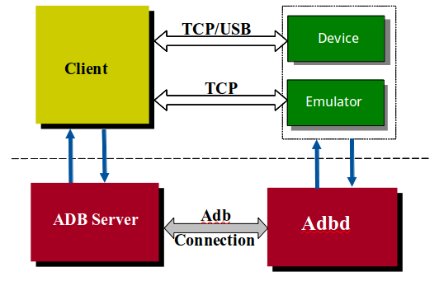
2. ADB整体架构和数据传输流程图
DDMS和Jdwp不做多的了解。只看adb模块，如下图：
system/core/adb/OVERVIEW.txt文件中对它们的关系进行了描述。
system/core/adb/protocol.txt和OVERVIEW.txt描述了各模块之间通信协作的协议格式。

Slide 6
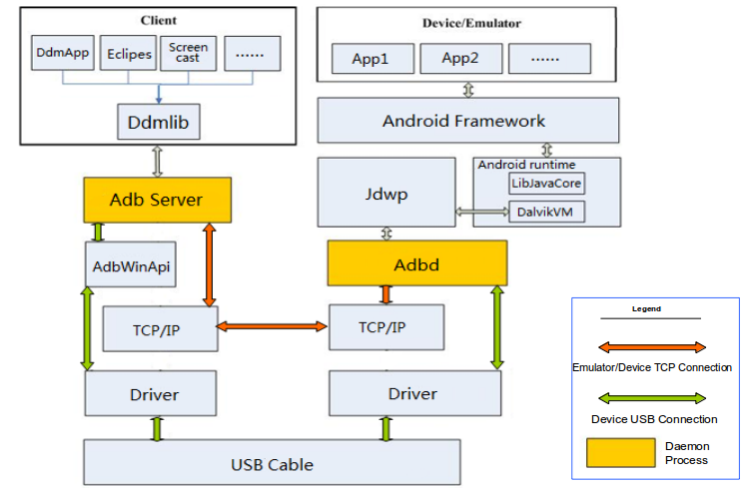
2. ADB整体架构和数据传输流程图

Slide 7
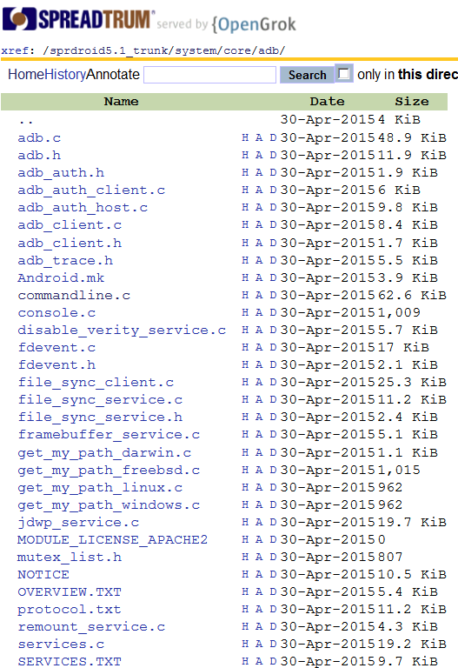
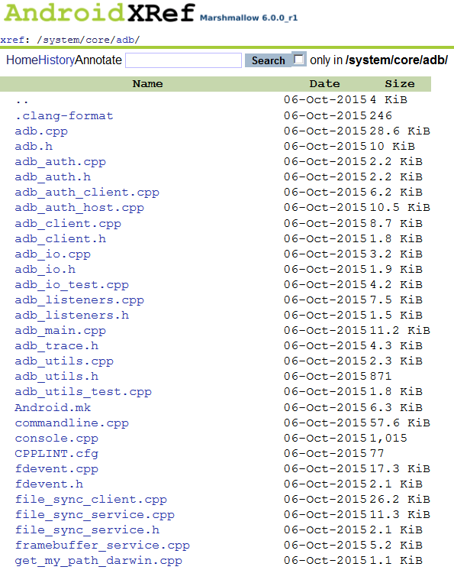
2. Android 6.0 ADB使用C++改写

Slide 8
2. 软件实现方面主要的模块
fdevent
通过select非阻塞方式，循环查询文件上的读写操作，提交给处理函数。
transport
socket和usb文件描述符的中转。
usb_ffs_open_thread
读取USB的事件发送给transport模块。
input thread & output thread
通过read_packet和write_packet将文件上的数据，加入以select集合中。
adb command
对ADB命令进行解析。

Slide 9
3. ADBD(ADB Deamon)
运行于device/emulator的守护进程（Local service）。其作用如下：
用来连接device/emulator和adb server，device通过USB连接，emulator通过TCP连接。
为device/emulator提供服务--> adb service，响应Host的ADB命令
在emulator/device端，adbd也创建local socket和remote socket，前者与通过jdwp与dalvik VM进层通信，后者通过TCP/USB与adb server通信。

Slide 10
3. ADBD初始化流程

Slide 11
4. ADB Server
电脑上的后台进程，用于管理客户端与运行在Guest的守护进程通信。
在HOST端，通过函数launch_server创建出一个守护进程（Host service），
处理client请求，所有的client通过TCP端口号5037进行与server通信，
server创建local socket与remote socket，前者用于和client通信，后者用与远端（adbd）进行通信，emulator通过TCP，real device则通过usb。
adb server（adb服务端），其主要工作有两部分：
管理PC中的Android模拟器，以及通过USB线连接到PC的Android设备，负责维持运行于其中的adbd进程与自身的数据通道；
实现PC与设备/模拟器之间的数据拷贝。

Slide 12
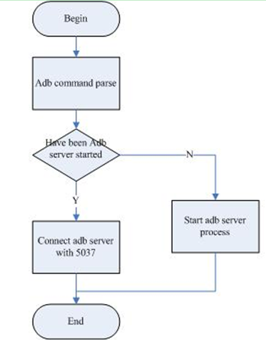
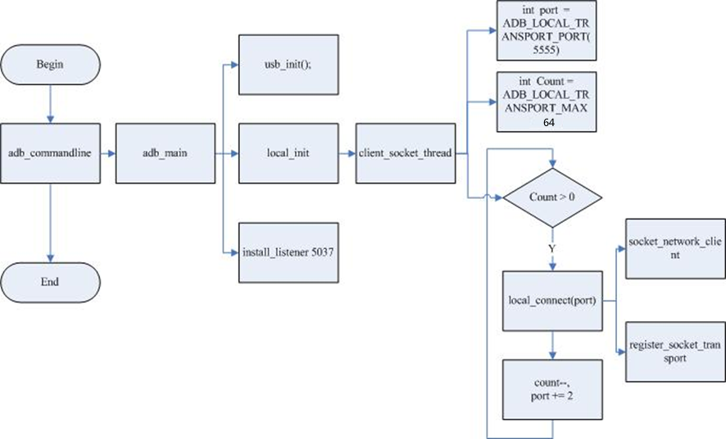
4. ADB Server初始化流程
adb server由adb client启动。

Slide 13
4. ADB Server初始化流程

Slide 14
5. ADB client
命令行中运行adb命令来调用该客户端。
提供给用户install、push、shell等接口，与用户交互
解析这些命令的参数，做必要预处理，然后转换为指令或数据，发送给adb服务端。
adb服务端再将指令数据转发到模拟器或设备中，由adbd处理，产生结果，再通过adb服务端接收回来。

Slide 15
6. ADB 通信
adb的通信涉及到host端的adb client和adb server之间通信
adb server和adbd之间的通信部分（协议描述见：protocol.TXT）
ADB client & ADB Devices & ADB Emulator 之间的通信整个流程是这样的：
client调用某个adb命令
adb进程fork出一个子进程作为server
server查找当前连接的emulator/device
server接收到来自client请求
server处理请求，将本地处理不了的请求发给emulator/device
位于emulator/device的adbd拿到请求后交给对应的java虚拟机进程。
adbd将结果发回给server
server讲结果发回给client

Slide 16
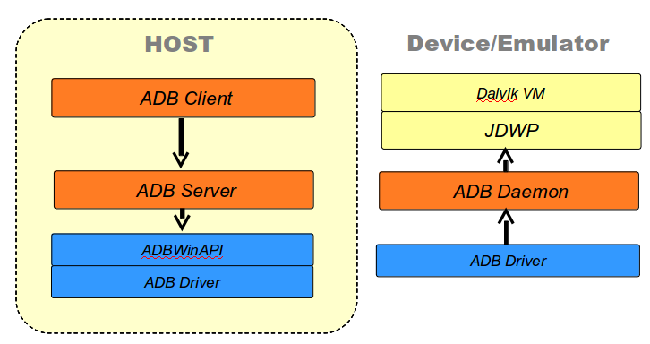
6. ADB client & ADB Devices & ADB Emulator 通信流程

Slide 17
6. adb client<-->adb server
adb client的每个命令都会包含两个部分，前一部分固定4个字节，以十六进制方式指定命令部分的长度。后一部分是真正的内容。发送命令的接口为writex。因此这两部分至少需要发送两个tcp包。
例如想要获取adb server的版本号，client首先连接本机的TCP 5037端口，然后发送“000C”和“host:version”。
adb server对adb client回复，分为如下情况：
成功，回复四字节串“OKAY”，后面跟的内容根据不同的命令而不同。
失败，回复四字节串“FAIL”，然后跟四字节的十六进制长度，以及失败原因。
对于host:version，回复4个字节的十六进制字串，代表server的内部版本号。
adb shell command 描述见文件：system/core/adb/SERVICES.TXT

Slide 18
6. adb server<-->adbd
adb server和设备或者模拟器之间的通信方式，包含如下两种情况：
USB transports，通过USB方式和物理设备通信。
Local transports，通过本机的TCP连接方式和模拟器通信。
Adb server通过扫描所有5555到5585范围内的奇数端口来定位所有的模拟器或设备。一旦adb server找到了adbd守护程序，它将建立一个到该端口的连接。请注意任何模拟器或设备实例会取得两个连续的端口——一个偶数端口用来相应控制台的连接，和一个奇数端口用来响应adb连接。比如说：
模拟器1，控制台：端口5554
模拟器1，Adb端口5555
模拟器2，控制台端口 5556
模拟器2，Adb端口5557
…

Slide 19
7. ADB 协议实现
transport层用于处理消息，每个消息包含24个字节的头部，定义如下
adb server 和 adbd传输和接收的都是apacket结构数据，定义如上：

Slide 20
8. 补充
一次命令交互的ADB和ADBD的时序图
命令协议具体交互格式
Adb pull
Adbd pull

Slide 21
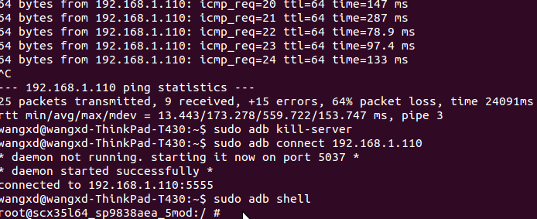
8. ADB 网络调试
首先保证手机的Wifi可以和主机相互Ping通。
设备端:stop adbd
setprop service.adb.tcp.port 5555
start adbd
主机端:
adb kill-server
adb connect <ip>

Slide 22
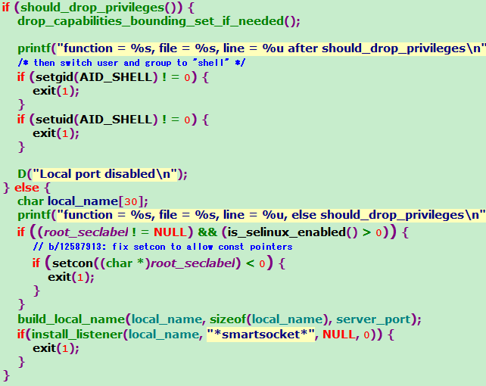
9. 会议纪要 actions
1. ADB root的执行流程（如何获得root权限）
Adbd调用should_drop_privileges()函数，来判断是否需要
降级权限。
主要检查ro.secure\ ro.debuggable\ service.adb.root配置项
如果should_drop_privileges返回真，则降级
如果
shell # getprop ro.kernel.qemu shell# getprop ro.secure 1 shell # getprop ro.debuggable 1 shell # getprop service.adb.root
http://blog.csdn.net/memoryjs/article/details/39023729

Slide 23
9. 会议纪要 actions
Host ADB root后，Device后执行restart_root_service()函数
property_set(“service.adb.root”, “1”);后
adb_close(fd);关闭自己
由service再重新启动ADBD。
这时，再执行should_drop_privileges()函数时，不进行降级。
http://blog.csdn.net/memoryjs/article/details/39023729

Slide 24
9. 会议纪要 actions
1). user版本的ro.debuggable为0，这个变量是在编译期决定的，无法在user版本运行时，再设置为1。
2). user版本可以通过更换userdebug版本的boot.img来获得ADB root权限。

Slide 25

THANK YOU!

